Slide 1
Bài hát “Mùa hè tuổi thơ”

Slide 2


TIẾT 1

Slide 3

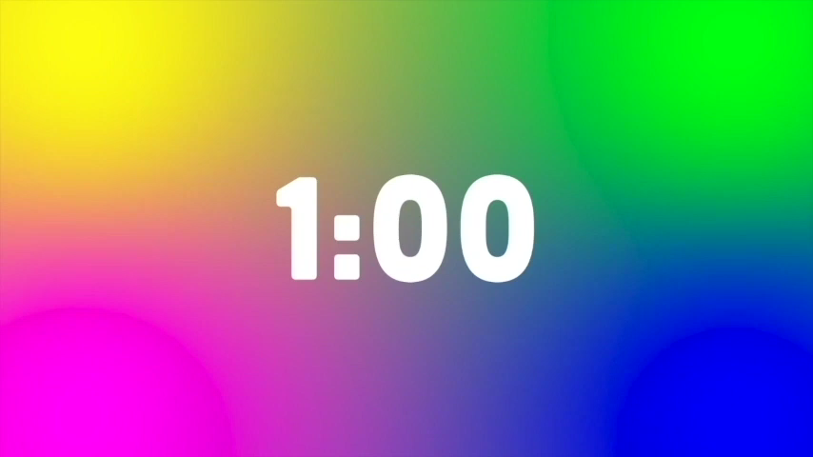
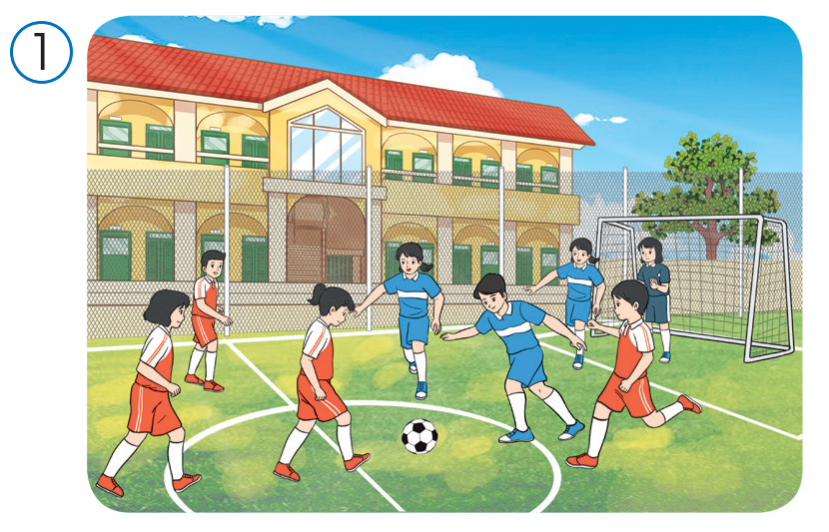
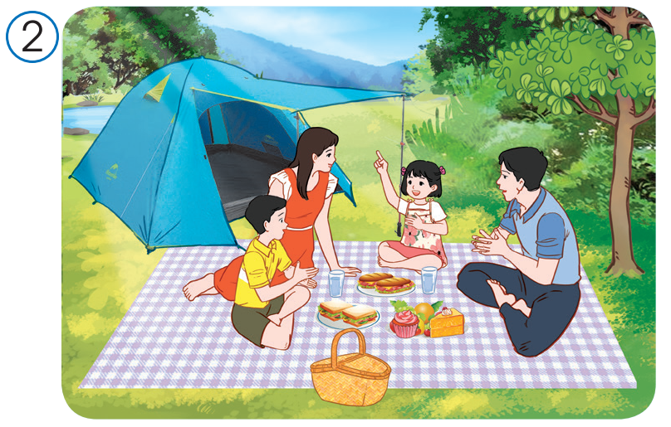
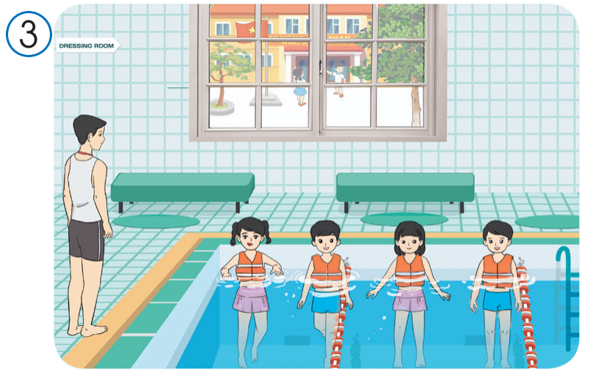
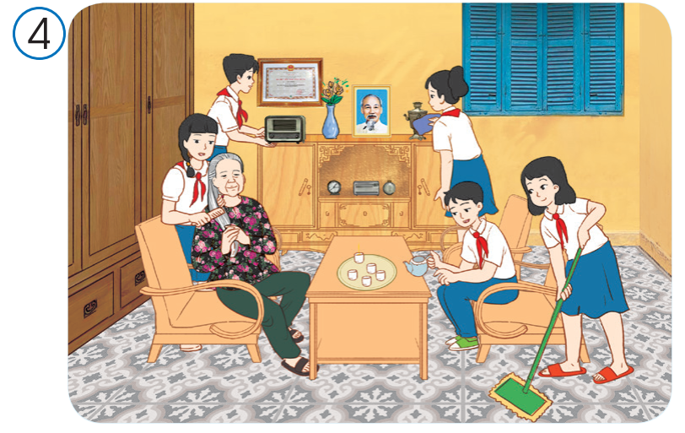
+ Các nhân vật ở hình 1,2,3,4 đang tham gia hoạt động gì?
+ Màu sắc thể hiện như thế nào?

Slide 4
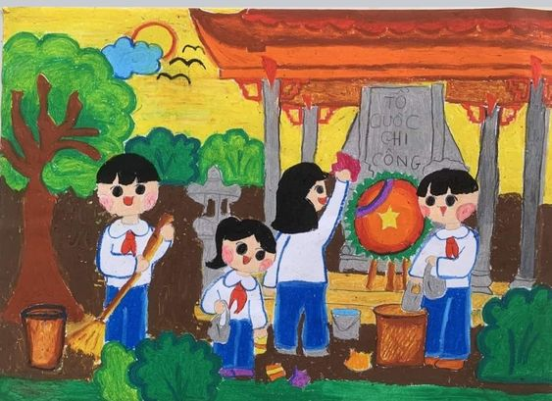

Slide 5
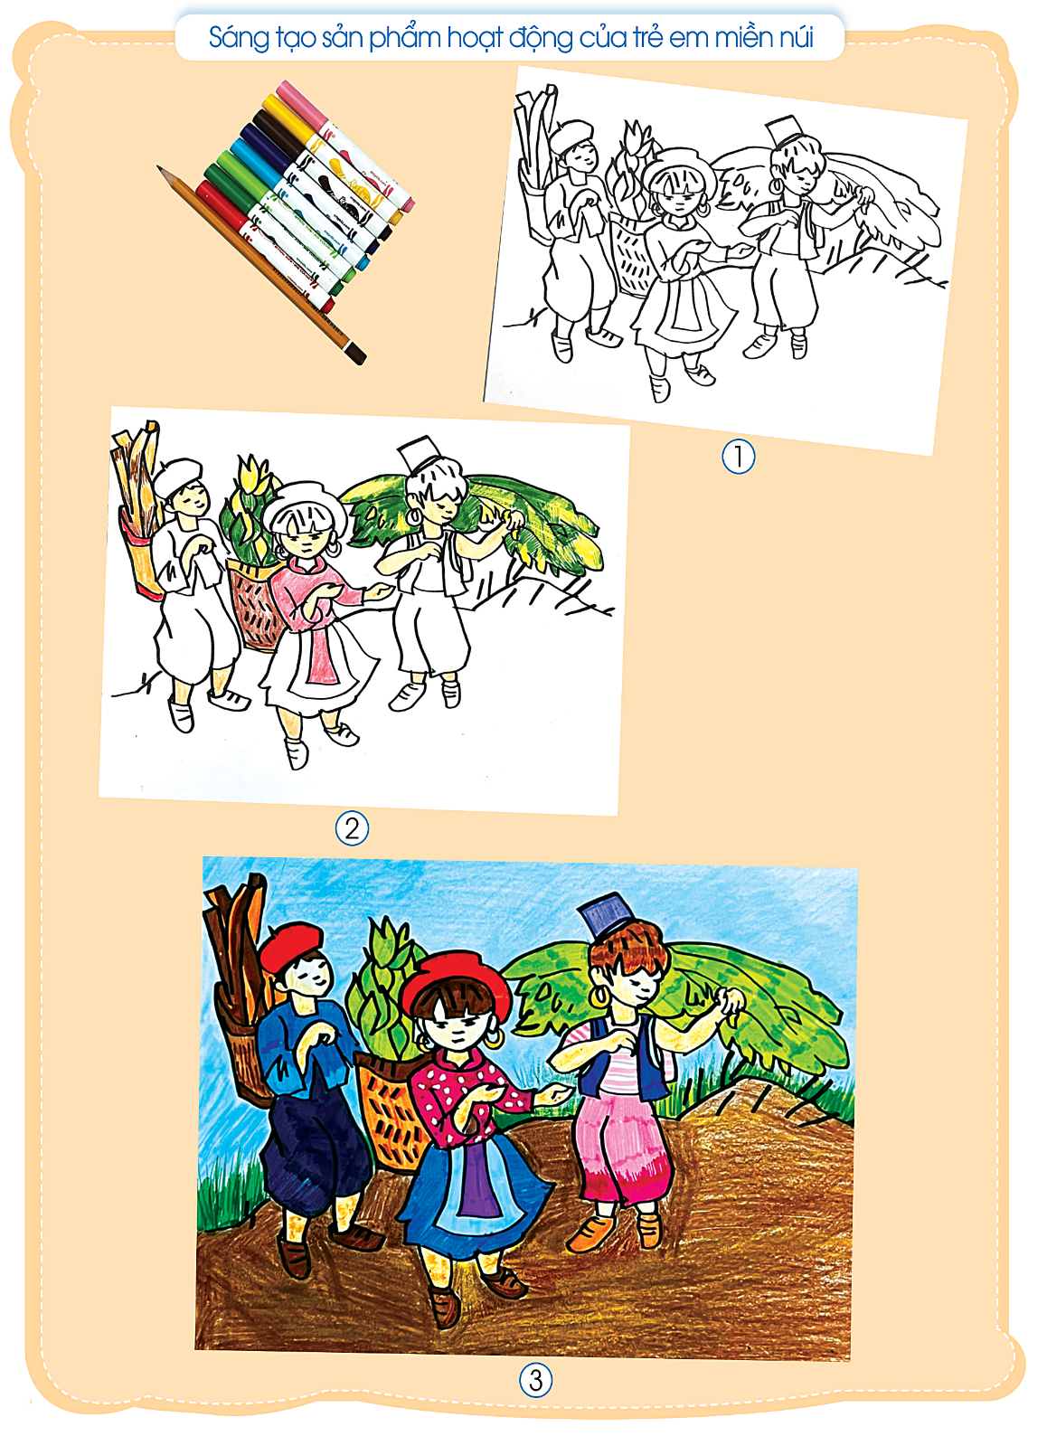

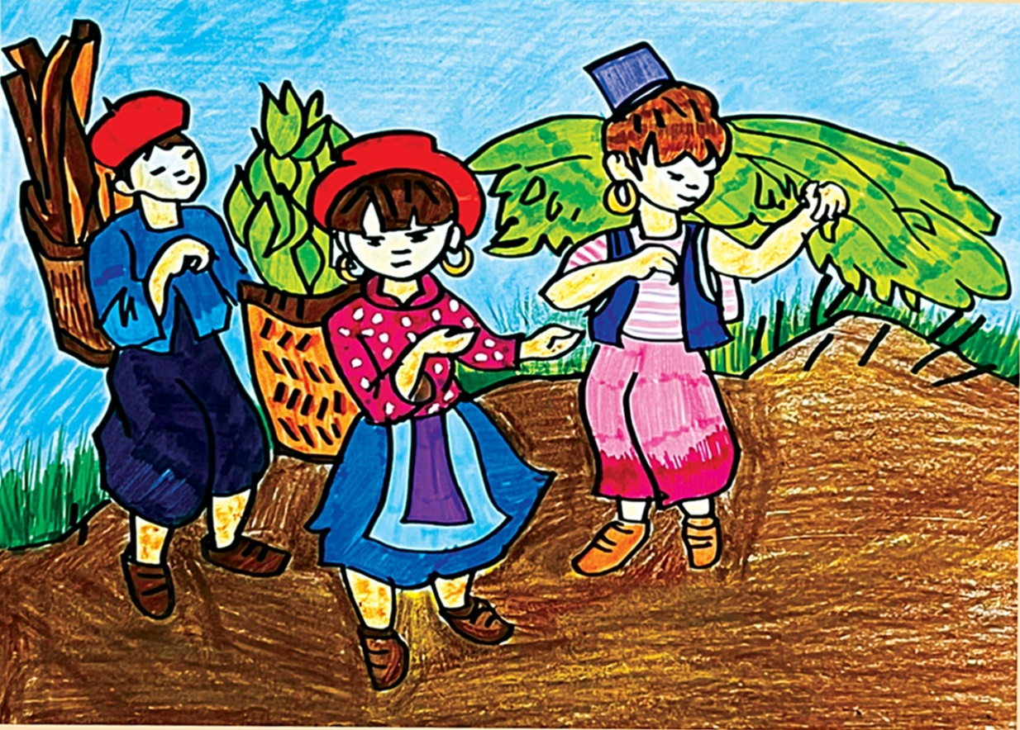
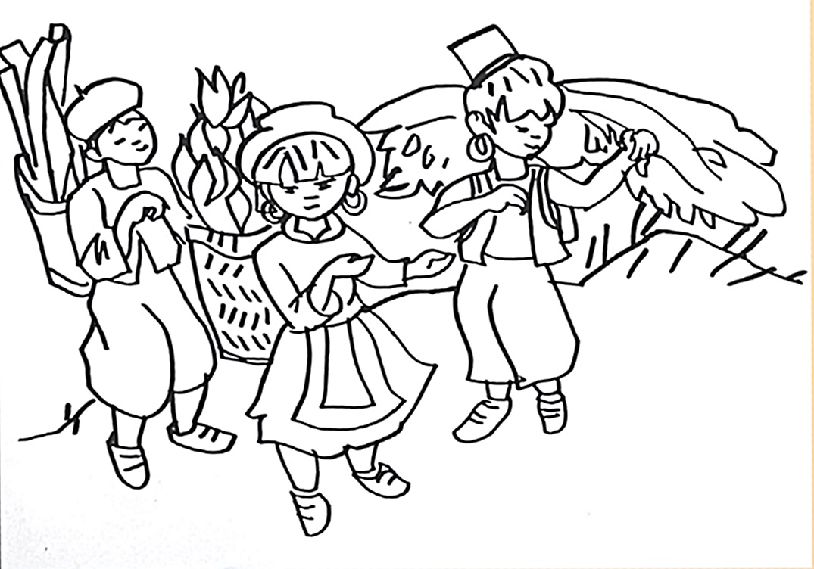
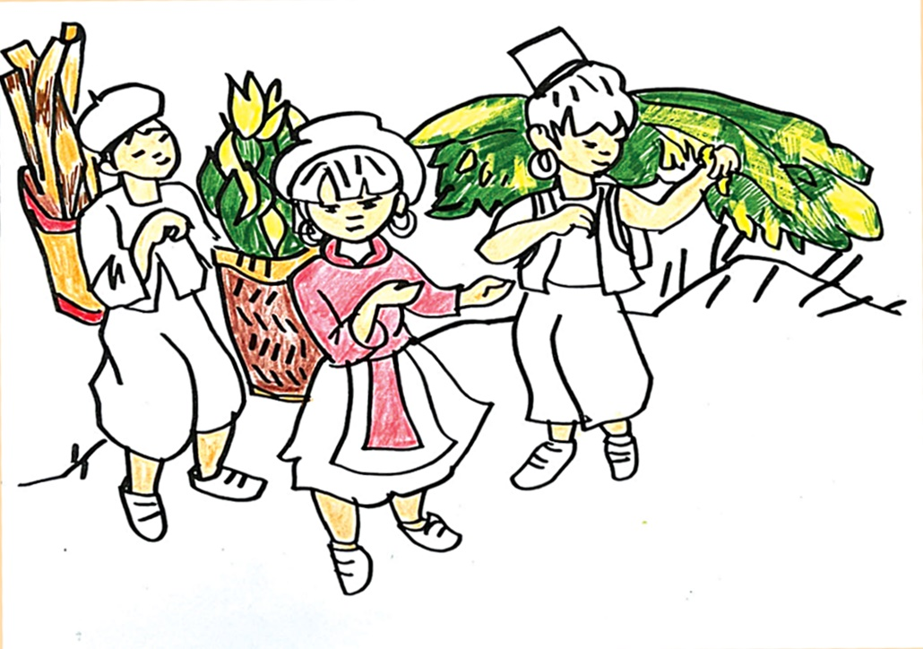
Nêu cách vẽ tranh theo hình minh họa

Slide 6
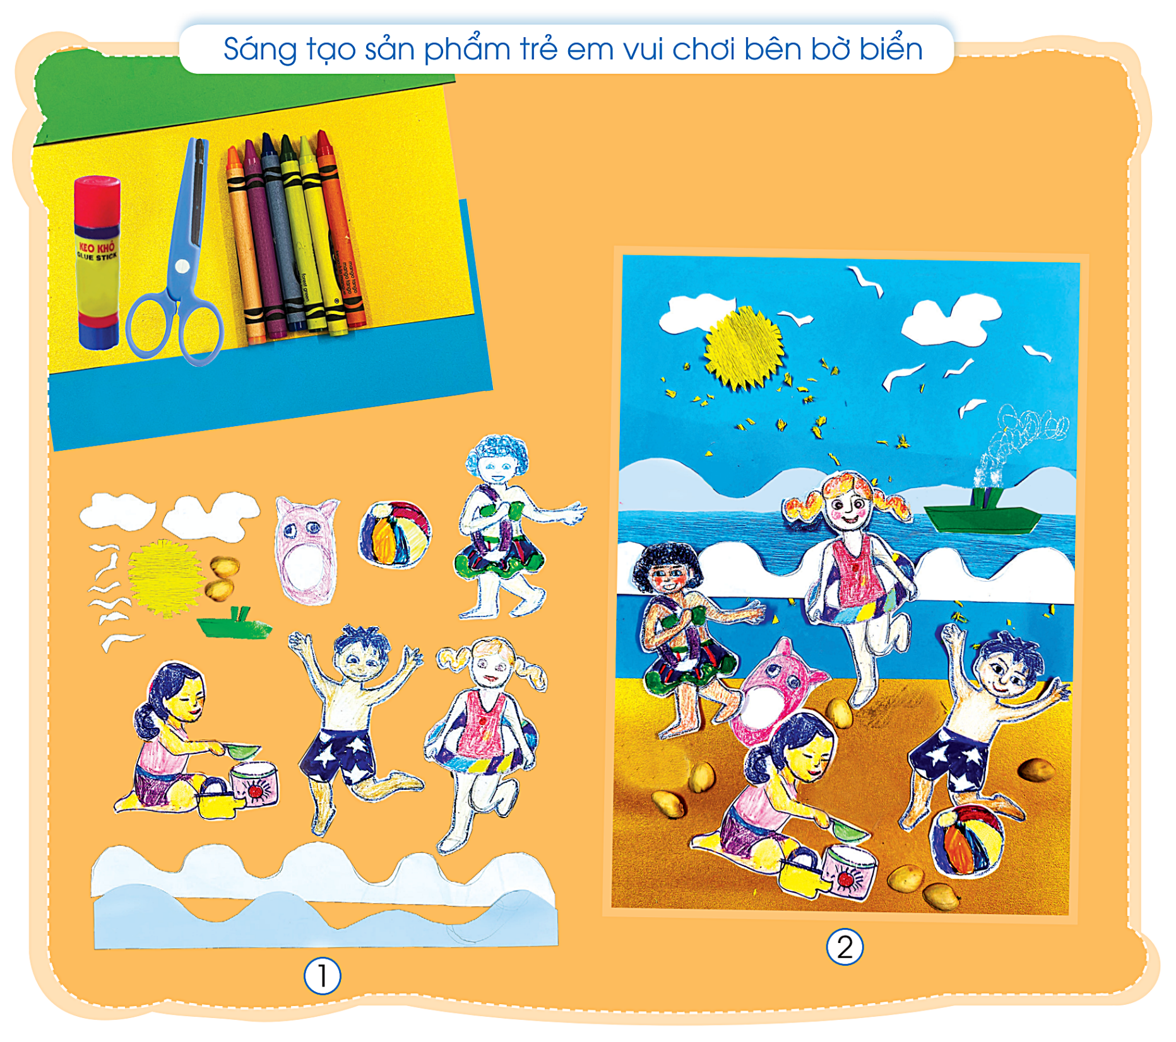

Bước 1:
Vẽ tạo hình các nhân vật, tô màu và cắt các hình ảnh.
Bước 2:
Sắp xếp các hình ảnh có vị trí xa, gần hoàn thiện sản phẩm.

Slide 7
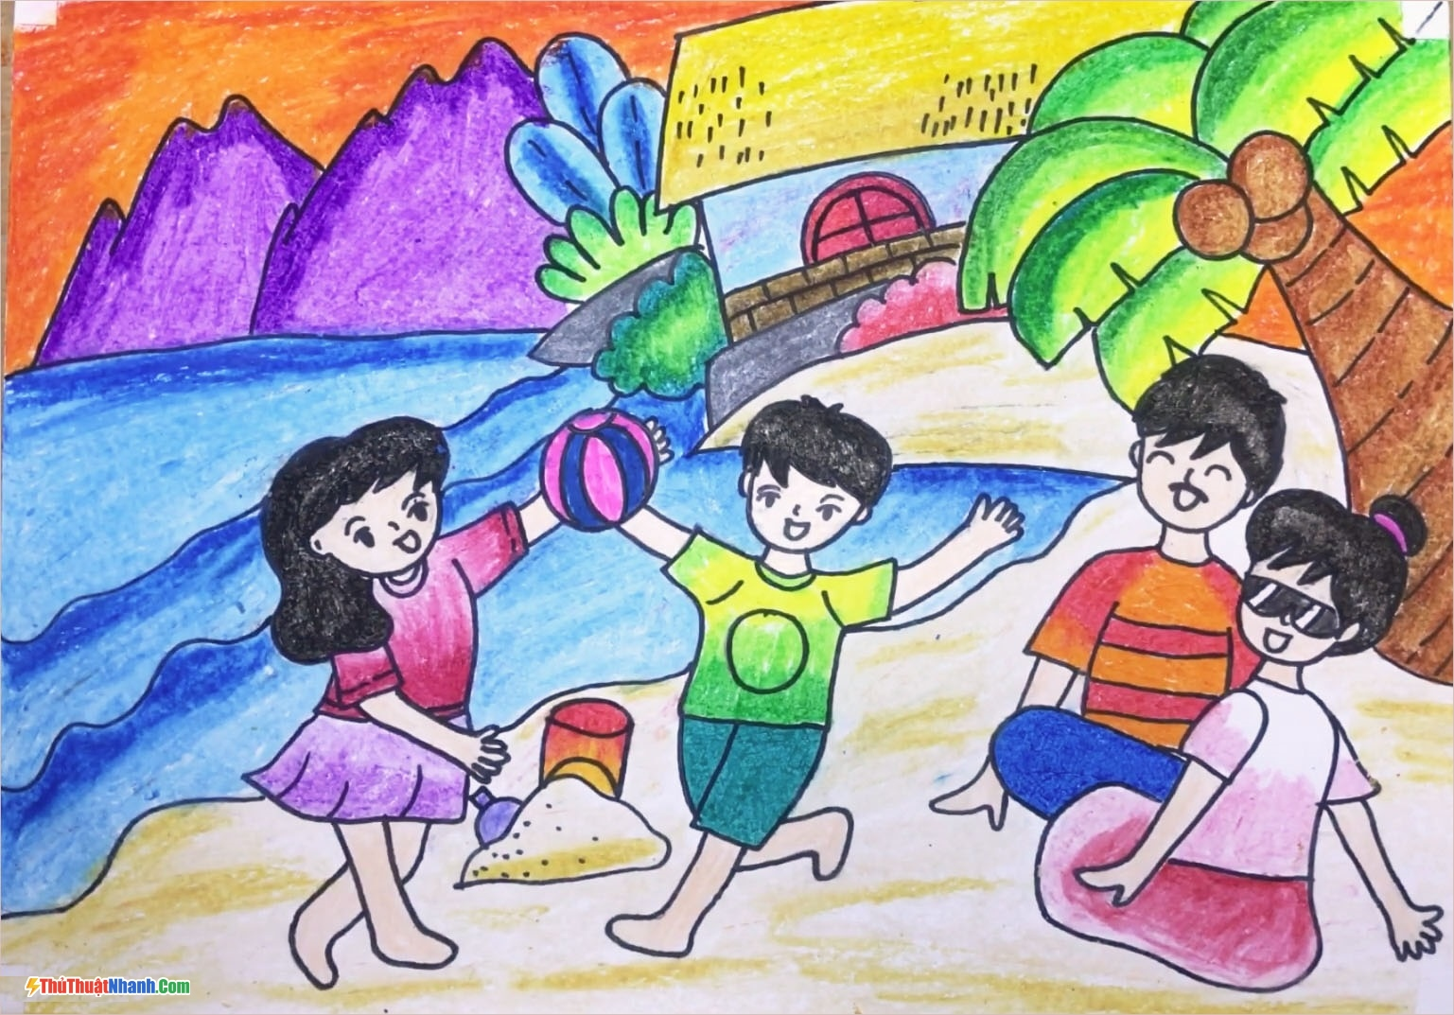
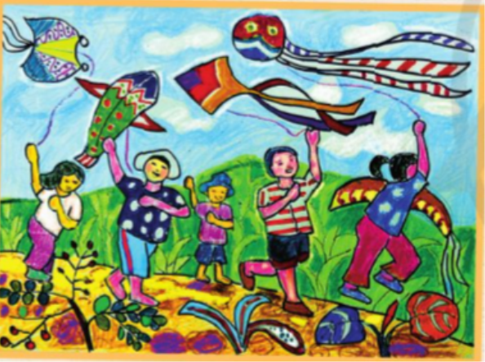
SẢN PHẨM THAM KHẢO

Slide 8
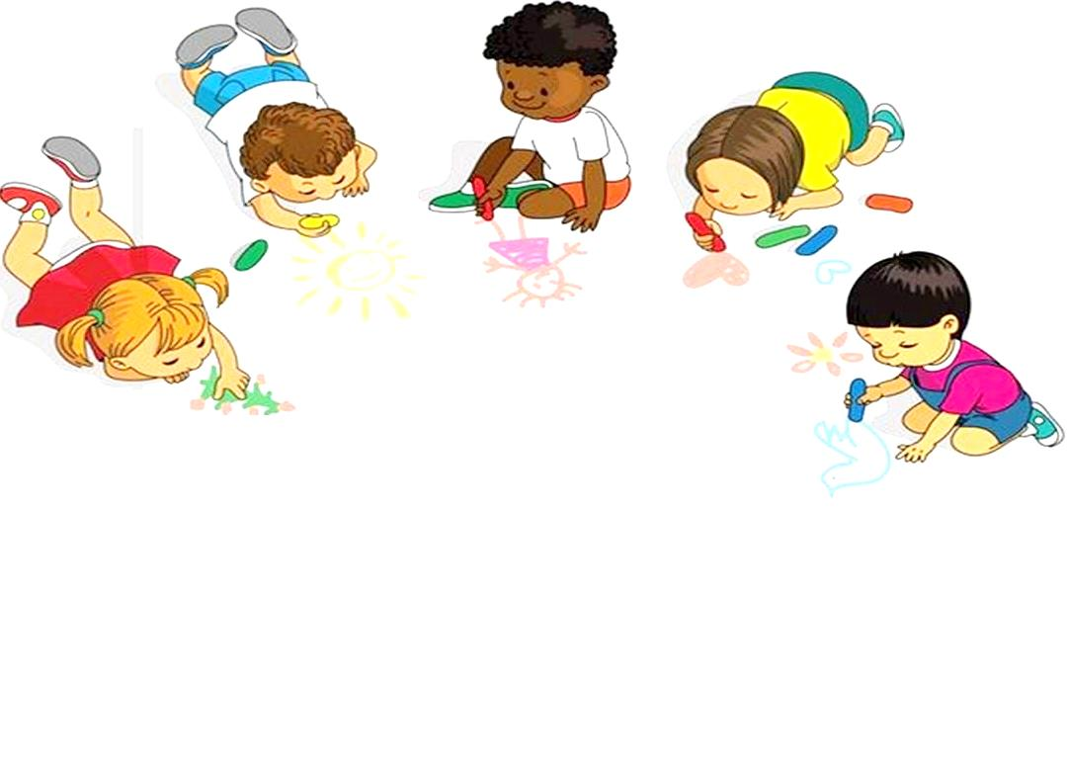
Nhiệm vụ của em
- Sáng tạo sản phẩm mĩ thuật về hoạt động trong kì nghỉ hè của em theo ý thích (có thể kết hợp vẽ/ xé dán, nặn,…)
- Quan sát bạn và trao đổi, chia sẻ với bạn (chọn hoạt động, hình ảnh, cách sắp xếp hình ảnh,…)

Slide 9

Cảm nhận, chia sẻ
- Sản phẩm thể hiện hoạt động nào? Cách tạo sản phẩm?
- Em đã tạo được những hình ảnh nào?
- Cần làm gì để sản phẩm hoàn thiện (đẹp) hơn?

Slide 10

TIẾT 2

Slide 11
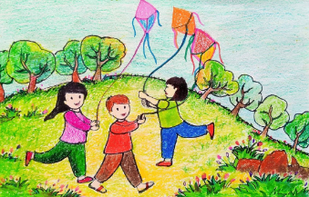


Slide 12
Nhiệm vụ của em
+ Hoàn thiện sản phẩm đang làm ở tiết 1
+ Quan sát bạn và trao đổi, chia sẻ với bạn (cách sắp xếp hình ảnh, vẽ màu,….)

Slide 13

Cảm nhận, chia sẻ
- Cách tạo sản phẩm?
- Chỉ ra màu đậm, màu nhạt trong sản phẩm?
- Các hình dáng tư thế người thay đổi như thế nào?
- Cảm nhận về sản phẩm của mình/ của bạn?
- Thích sản phẩm nào nhất? Vì sao?

Slide 14

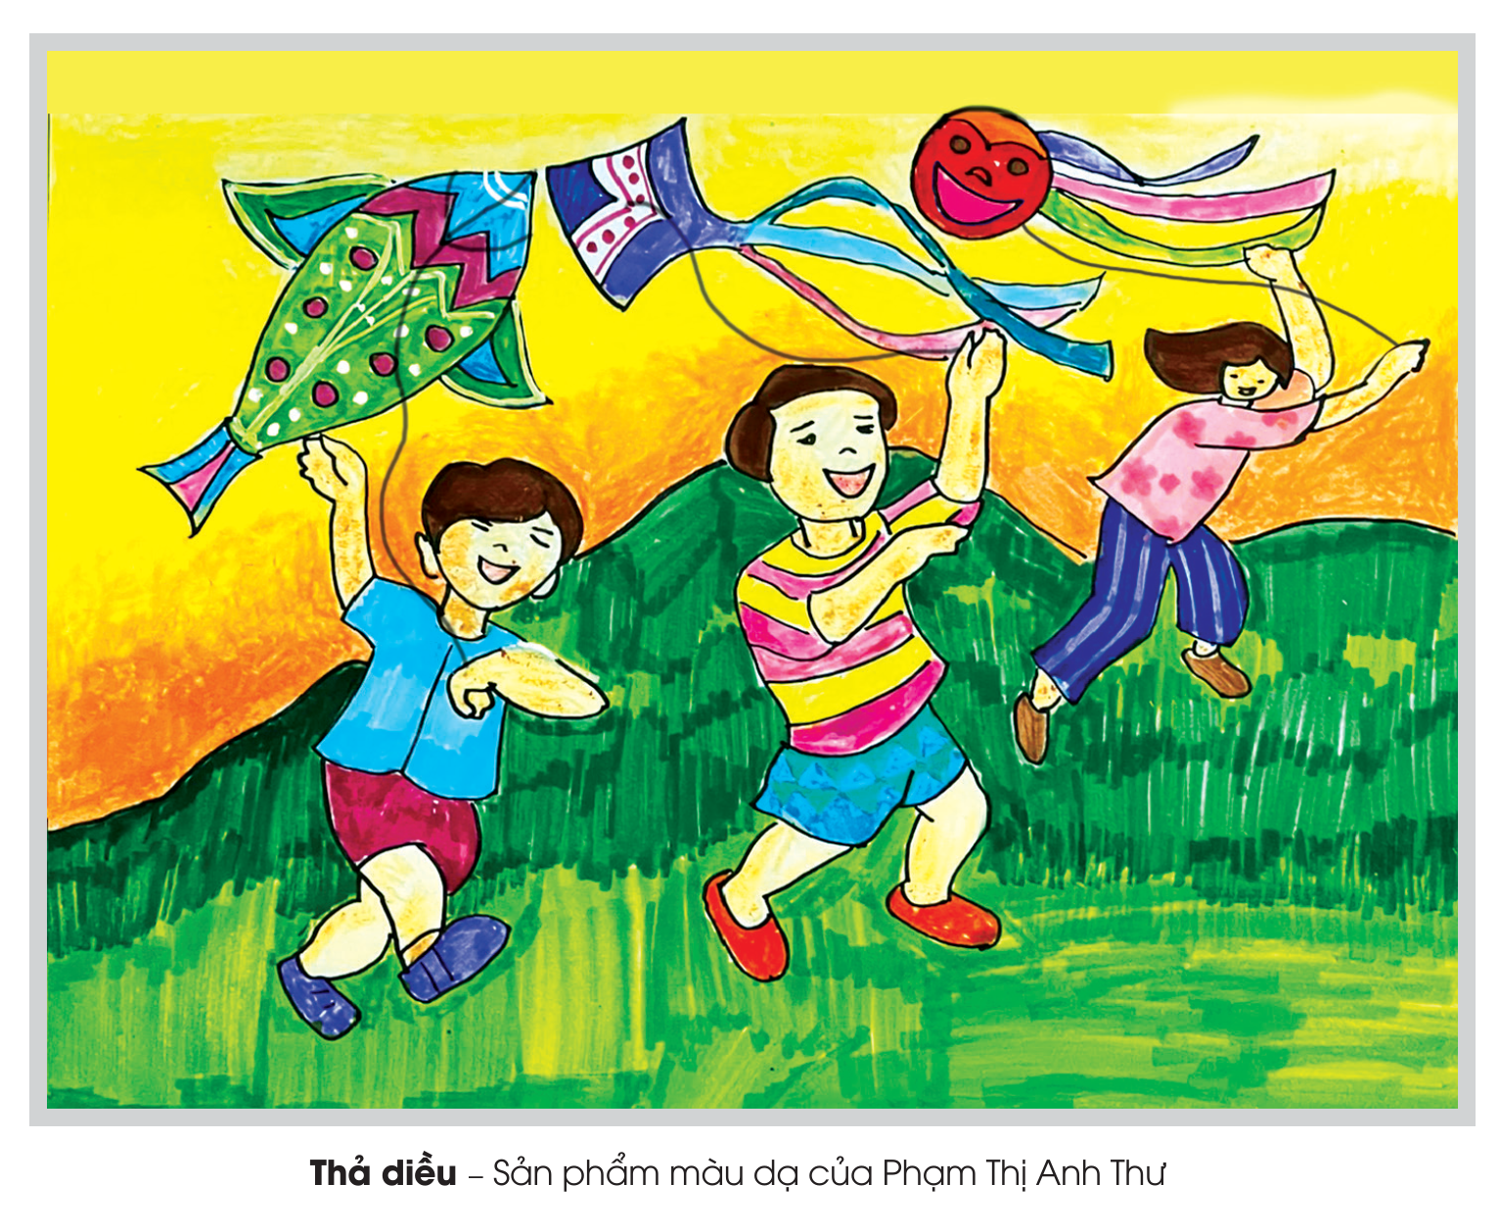

Slide 15
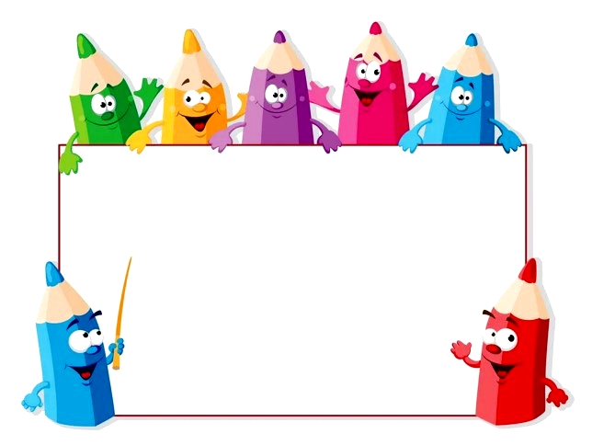
CHÚNG MÌNH CẦN CHUẨN BỊ CHO GIỜ HỌC SAU
- Xem bài 2: Phong cảnh mùa hè (Tr.9, SGK).
- Chuẩn bị: A4, giấy màu, giấy bìa; kéo, hồ dán; bút chì, màu vẽ,…

Slide 16
